Slide 1
15 주차
최종 발표 및 마무리
학기 프로젝트를 발표·시연하고, 만든 리소스를 전부 지우고 비용을 설명할 수 있다
클라우드 MLOps · 연성대학교 · 230분
NCS 2001070208_18v1.1 2001070208_18v1.2 2001070405_20v1.3
Notes:
오늘은 12주 동안 만든 것을 남에게 보여주는 날입니다. 그리고 발표가 끝이 아니라 휴식 뒤에 리소스를 전부 지우고 실제로 얼마를 썼는지 다 같이 확인한다는 것도 처음에 공지하세요. 만드는 것만큼 지우는 것도 실력입니다.
[Sources] - https://docs.aws.amazon.com/sagemaker/latest/dg/realtime-endpoints-delete-resources.html - https://console.aws.amazon.com/costmanagement/home#/cost-explorer

Slide 2
오늘의 흐름
230분 · 오늘도 시간표가 다릅니다
도입 — 발표 오리엔테이션 · 상호평가지 배부 · 장비 점검
10분
팀 발표 세션 — 발표 15분 + 질의 5분
120분
휴식
20분
리소스 전체 정리 + 최종 비용 확인
40분
회고 및 진로 연계 · 마무리
40분
클라우드 MLOps · 15주차
2
Notes:
팀 수에 따라 발표 시간이 달라집니다. 6팀이면 팀당 20분, 8팀 이상이면 발표 12분에 질의 3분으로 단축한다고 첫 안내에서 반드시 공지하세요. 단축하는 경우 데이터 장과 한계 장을 각 30초씩 줄이도록 알려줍니다.
[Sources] - https://docs.aws.amazon.com/sagemaker/latest/dg/realtime-endpoints-delete-resources.html - https://console.aws.amazon.com/costmanagement/home#/cost-explorer

Slide 3
1
팀 발표 세션
120분 · 발표 15분 + 질의 5분
Notes:
[Sources] - https://docs.aws.amazon.com/sagemaker/latest/dg/realtime-endpoints-delete-resources.html - https://console.aws.amazon.com/costmanagement/home#/cost-explorer

Slide 4
발표 전 네 가지 공지
시작하기 전에 이것만 확인하고 갑니다
1
시간
발표 15분, 질의 5분. 13분에 한 번, 15분에 두 번 벨
2
데모
오늘 남은 일정
안 되면 3초 안에 로컬 실행이나 시연 영상으로 넘어갑니다
휴식 뒤 리소스 전체 정리
최종 비용 다 같이 확인
회고와 다음 학습 경로
3
상호평가
들으면서 바로 적습니다. 점수 말고 문장 두 개를 꼭 씁니다
4
질의응답
팀 전원이 받습니다. 자기가 맡은 부분은 자기가 답합니다
클라우드 MLOps · 15주차
4
Notes:
상호평가는 익명 집계로만 반영되니 솔직하게 적으라고 하세요. 잘한 점 하나와 궁금한 점 하나를 반드시 문장으로 적게 하고, 그게 발표 팀에게 돌아가는 선물이라고 말해주면 성의 있게 씁니다.
[Sources] - https://docs.aws.amazon.com/sagemaker/latest/dg/realtime-endpoints-delete-resources.html - https://console.aws.amazon.com/costmanagement/home#/cost-explorer

Slide 5
데모가 실패했을 때 진행 규칙
미리 정해두면 당황하지 않습니다
상황 | 조치 | 감점
라이브 호출 타임아웃 | 10초 안에 로컬 컨테이너로 전환 | 없음
로컬 실행도 실패 | 시연 영상 재생 | 없음
영상도 없음 | 발표 계속 진행, 시연 항목 미수행 처리 | -3점
원인 규명에 1분 이상 지연 | 강사가 개입해 다음으로 진행 | -1점
발표 시간 2분 이상 초과 | 강사가 마무리 요청 | -1점
클라우드 MLOps · 15주차
5
Notes:
발표 시작 전에 전 팀이 로컬 백업 컨테이너를 미리 띄워두게 하세요. 네트워크가 죽어도 로컬은 삽니다. 이 표를 먼저 보여주면 학생들이 대안을 꺼내는 것에 대한 심리적 부담이 사라집니다.
[Sources] - https://docs.aws.amazon.com/sagemaker/latest/dg/realtime-endpoints-delete-resources.html - https://console.aws.amazon.com/costmanagement/home#/cost-explorer

Slide 6
준비한 대안을 꺼내는 것은 감점이 아닙니다
대안 없이 시간을 쓰는 것이 감점입니다
당황하지 않는 것 자체가 평가 대상입니다
Notes:
이 문구를 발표 시작 전에 소리 내어 읽어주세요. 지난주에 시연 영상을 왜 필수로 만들었는지가 여기서 회수됩니다.
[Sources] - https://docs.aws.amazon.com/sagemaker/latest/dg/realtime-endpoints-delete-resources.html - https://console.aws.amazon.com/costmanagement/home#/cost-explorer

Slide 7
첫 팀 발표 전 장비 점검
여기서 5분이 날아가면 전체 일정이 밀립니다
1
프로젝터 연결
HDMI · USB-C 젠더 · 해상도 1920x1080 확인
2
발표자료
PDF가 USB에서도 열리는지 확인
3
시연 영상
인터넷을 끄고 로컬 파일이 재생되는지 확인
4
퍼블릭 IP
인스턴스를 켠 뒤 주소가 바뀌지 않았는지. 바뀌었으면 지금 수정
5
로컬 백업
발표 전 미리 docker run 으로 띄워둡니다
클라우드 MLOps · 15주차
7
Notes:
발표 순서 1~3번 팀은 지금 미리 curl로 헬스체크를 돌리게 하세요. 퍼블릭 IP가 바뀐 팀은 발표자료의 주소를 즉시 고쳐야 합니다. 이걸 안 잡으면 첫 팀에서 5분이 그냥 사라집니다.
[Sources] - https://docs.aws.amazon.com/sagemaker/latest/dg/realtime-endpoints-delete-resources.html - https://console.aws.amazon.com/costmanagement/home#/cost-explorer

Slide 8
최종 산출물 루브릭 (25점)
미리 공개된 채점 기준표입니다
항목 | 배점 | 상(우수) 판정 기준
파이프라인 완성도 | 10점 | 전 구간이 실제로 동작하고 제3자 환경에서 호출·시연 가능
실험 관리·재현성 | 5점 | MLflow 5건 이상, 선택 근거 추적, README만 보고 재현 성공
배포·운영 | 5점 | 커밋 1회 자동 배포 + 로그·메트릭·알람 + 드리프트 또는 재학습 정책
문서화·발표 | 5점 | 문제정의와 의사결정 근거가 명확, 실패·한계를 스스로 설명
감점 규정 | — | 리소스 미정리 회당 -2점 · 시연 영상 미제출 -2점
클라우드 MLOps · 15주차
8
Notes:
상 판정의 핵심 조건이 전부 제3자 환경, 재현, 근거 추적이라는 점을 짚어주세요. 지난주 코칭에서 확인한 네 가지가 그대로 이 표가 됩니다. 개인정보나 저작권 위반 데이터를 쓰면 프로젝트 점수가 0점이라는 것도 다시 안내합니다.
[Sources] - https://docs.aws.amazon.com/sagemaker/latest/dg/realtime-endpoints-delete-resources.html - https://console.aws.amazon.com/costmanagement/home#/cost-explorer

Slide 9
발표 평가표 (15점)
강사 평가 70% + 상호평가 집계 30%
항목 | 배점 | 평가 내용
문제 정의의 명확성 | 3점 | 누가 어떤 상황에서 불편한가가 구체적인가. 첫 30초에 전달되는가
접근·의사결정 설명 | 3점 | 기술 나열이 아니라 선택의 이유와 대안 대비 트레이드오프
라이브 시연 | 4점 | 실제 입력으로 결과가 나오는가. 실패 시 즉시 전환하는가
결과 제시 | 2점 | 성능 수치가 베이스라인 등 비교 대상과 함께 제시되는가
배운 점·질의응답 | 3점 | 실패와 한계를 스스로 말하는가. 팀 전원이 답하는가
클라우드 MLOps · 15주차
9
Notes:
상호평가는 6개 항목 평균에 3을 곱해 15점으로 환산한 뒤 30%로 반영됩니다. 서술형은 익명으로 해당 팀에 그대로 전달한다고 알려주면 성의 있게 씁니다.
[Sources] - https://docs.aws.amazon.com/sagemaker/latest/dg/realtime-endpoints-delete-resources.html - https://console.aws.amazon.com/costmanagement/home#/cost-explorer

Slide 10
질의응답에서 나올 질문
팀당 두 개를 고릅니다. 미리 답을 맞춰두세요
1
파이프라인·재현성
2
모델·의사결정
지금 서버에 떠 있는 이미지가 어느 커밋으로 만들어졌나요. README만 보고 몇 분 만에 학습을 돌릴 수 있나요.
이 모델을 고른 이유가 뭔가요. 두 번째 후보 대비 무엇을 포기했나요. 베이스라인 대비 얼마나 나아졌나요.
3
운영
4
팀·개인
이 서비스가 지금 죽으면 몇 분 안에 알 수 있나요. 6개월 뒤에도 잘 맞을까요. 언제 다시 학습하나요.
발표자가 아닌 팀원에게. 이 부분은 누가 만들었나요. 12주 중 가장 오래 막혔던 지점은 어디였나요.
클라우드 MLOps · 15주차
10
Notes:
질문은 지적이 아니라 궁금증으로 던지라고 청중에게도 미리 말해두세요. 발표자가 아닌 팀원에게 던지는 질문이 각자 최소 1회는 전 구간을 혼자 돌려보기 요구사항을 확인하는 자리입니다.
[Sources] - https://docs.aws.amazon.com/sagemaker/latest/dg/realtime-endpoints-delete-resources.html - https://console.aws.amazon.com/costmanagement/home#/cost-explorer

Slide 11
2
리소스 전체 정리
40분 · 만드는 것만큼 지우는 것도 실력입니다
Notes:
[Sources] - https://docs.aws.amazon.com/sagemaker/latest/dg/realtime-endpoints-delete-resources.html - https://console.aws.amazon.com/costmanagement/home#/cost-explorer

Slide 12
지우기 전에 반드시 백업
AWS에서 지우면 끝입니다
!
포트폴리오에 쓸 자료를 먼저 챙기세요
MLflow 실험 비교 화면 — 실험 5건 이상이 보이게 캡처
CloudWatch 대시보드 전체 · 알람 수신 메일 · Actions 성공 로그
API 응답 화면과 데모 UI · 최종 모델 성능 수치가 적힌 화면
aws s3 cp 로 models/ 폴더를 로컬에 내려받기
시연 영상 파일은 로컬과 공유 드라이브 두 곳에 이중 보관
클라우드 MLOps · 15주차
12
Notes:
S3를 백업 없이 지우려는 팀이 반드시 있습니다. 이 체크리스트를 다 채웠는지 먼저 물으세요. 그리고 내려받은 백업 폴더를 저장소에 커밋하지 않도록 .gitignore를 확인시킵니다.
[Sources] - https://docs.aws.amazon.com/sagemaker/latest/dg/realtime-endpoints-delete-resources.html - https://console.aws.amazon.com/costmanagement/home#/cost-explorer

Slide 13
정리 순서 — 비싼 것부터
지우면 되살릴 수 없는 것은 백업을 먼저 확인하고
1
1. SageMaker
엔드포인트 · 엔드포인트 구성 · 앱. 시간당 과금 1순위
2
2. EC2 종료(Terminate)
중지는 정리가 아닙니다. EBS 요금이 계속 나갑니다
3
3. EBS 볼륨과 스냅샷
학기 비용의 절반. 30GB 넉 달이 약 12달러였습니다
4
4. 탄력적 IP
연결되지 않은 상태가 오히려 과금됩니다
5
5. ECR · S3 · CloudWatch · SNS
S3는 백업을 내려받은 것을 확인한 뒤에 지웁니다
클라우드 MLOps · 15주차
13
Notes:
중지를 정리로 착각한 팀이 매년 나옵니다. State.Name이 terminated인지 반드시 확인시키세요. 지웠어요는 증거가 아니고 describe 결과가 비어 있는 화면이 증거라고 계속 말해줍니다.
[Sources] - https://docs.aws.amazon.com/sagemaker/latest/dg/realtime-endpoints-delete-resources.html - https://console.aws.amazon.com/costmanagement/home#/cost-explorer

Slide 14
리소스 정리 명령 (1/2)
비싼 것부터. 되돌릴 수 없으니 백업 확인 후
bash
# 1) SageMaker 엔드포인트 (시간당 과금 1순위)
aws sagemaker list-endpoints --region ap-northeast-2 --output table
aws sagemaker delete-endpoint --region ap-northeast-2 \
--endpoint-name <엔드포인트명>
# 2) EC2 종료 - 되돌릴 수 없습니다. 백업 확인 후
aws ec2 terminate-instances --region ap-northeast-2 \
--instance-ids <인스턴스ID1> <인스턴스ID2>
# 3) 남은 EBS 볼륨과 스냅샷
aws ec2 delete-volume --region ap-northeast-2 --volume-id <VolumeId>
aws ec2 delete-snapshot --region ap-northeast-2 --snapshot-id <SnapshotId>
# 4) 탄력적 IP 해제
aws ec2 release-address --region ap-northeast-2 \
--allocation-id <AllocationId>
볼륨 삭제가 실패하면 인스턴스가 terminated 될 때까지 2~3분 기다렸다 다시 합니다.
클라우드 MLOps · 15주차
15
Notes:
EBS는 인스턴스를 꺼도 요금이 나간다는 점을 다시 짚어주세요. 예상 비용표에서 EBS가 EC2 사용료보다 컸습니다. 스냅샷도 지우지 않으면 저장 요금이 계속 나갑니다.
[Sources] - https://docs.aws.amazon.com/sagemaker/latest/dg/realtime-endpoints-delete-resources.html - https://console.aws.amazon.com/costmanagement/home#/cost-explorer

Slide 15
리소스 정리 명령 (2/2)
마지막에 정리 확인 스크립트를 돌립니다
bash
# 5) ECR 리포지토리 (이미지가 있어도 통째로)
aws ecr delete-repository --region ap-northeast-2 \
--repository-name <리포지토리명> --force
# 6) S3 - 백업을 내려받았는지 다시 확인하고
aws s3 rm s3://<팀 버킷>/ --recursive --region ap-northeast-2
aws s3 rb s3://<팀 버킷> --region ap-northeast-2
# 7) CloudWatch 알람 · 대시보드 · 로그 그룹
aws cloudwatch delete-alarms --region ap-northeast-2 --alarm-names <알람>
aws cloudwatch delete-dashboards --region ap-northeast-2 \
--dashboard-names "mlops-<팀번호>"
aws logs delete-log-group --region ap-northeast-2 \
--log-group-name "/mlops/<팀번호>/api"
# 8) SNS 주제, 그리고 정리 확인 스크립트 실행
aws sns delete-topic --region ap-northeast-2 --topic-arn <주제 ARN>
bash cleanup_check.sh <팀번호>
cleanup_check.sh 출력이 전 항목 0건이어야 통과. 이 화면 전체가 오늘 제출물입니다.
클라우드 MLOps · 15주차
15
Notes:
스크립트를 돌리지 않고 지웠다고만 하는 팀이 있습니다. 출력 화면을 캡처하는 것이 체크포인트 제출물이라고 다시 말하세요. 학생 권한으로 삭제가 안 되는 항목은 목록을 종이에 적어 제출하게 하고 강사가 대신 지웁니다.
[Sources] - https://docs.aws.amazon.com/sagemaker/latest/dg/realtime-endpoints-delete-resources.html - https://console.aws.amazon.com/costmanagement/home#/cost-explorer

Slide 16
여기서 막히면
정리 실습에서 실제로 터지는 문제
증상 | 원인 | 조치
DependencyViolation | 볼륨이 아직 인스턴스에 붙어 있음 | terminated 될 때까지 2~3분 대기 후 재시도
BucketNotEmpty | 객체나 버전이 남아 있음 | s3 rm --recursive 재실행. 버전 버킷은 콘솔에서 비우기
RepositoryNotEmptyException | ECR에 이미지가 남아 있음 | delete-repository 에 --force 추가
엔드포인트가 Deleting에서 멈춤 | 처리 중 | 3~5분 대기. 10분 넘으면 강사 호출
AccessDenied | 학생 IAM 권한 경계 | 강사가 대신 삭제. 목록을 종이에 적어 제출
종료했는데 목록에 계속 보임 | terminated 상태는 1시간쯤 조회됨 | 정상입니다. terminated면 과금되지 않습니다
클라우드 MLOps · 15주차
16
Notes:
Cost Explorer에 오늘 비용이 안 보이는 것도 정상입니다. 비용 데이터는 최대 24시간 지연되니 전일까지의 누적으로 리뷰하고, 계정 전체 수치는 강사 화면을 참고하게 하세요.
[Sources] - https://docs.aws.amazon.com/sagemaker/latest/dg/realtime-endpoints-delete-resources.html - https://console.aws.amazon.com/costmanagement/home#/cost-explorer

Slide 17
우리가 한 학기에 쓴 돈
약 $25
작아 보이지만 감각이 중요합니다
30명이 쓰면 750달러, 회사에서 100명이 쓰면 2,500달러입니다
실무에서는 GPU 인스턴스 한 대가 시간당 몇 달러씩 나갑니다
클라우드 사고의 가장 흔한 형태는 해킹이 아니라 안 쓰는데 안 지운 것입니다
남길 것은 절약 습관이 아니라 내가 만든 것이 돈을 쓴다는 감각입니다
Notes:
프로젝트가 끝났는데 GPU 인스턴스가 6개월 돌아서 수천만 원이 나온 사례가 실제로 있다고 말해주세요. 이 감각이 있는 개발자와 없는 개발자는 5년 뒤에 완전히 다른 사람이 됩니다.
[Sources] - https://docs.aws.amazon.com/sagemaker/latest/dg/realtime-endpoints-delete-resources.html - https://console.aws.amazon.com/costmanagement/home#/cost-explorer

Slide 18
팀별 비용 리뷰표
작성해서 제출합니다
항목 | 예상(교육계획서) | 우리 팀 실제
EC2 | 약 $5
EBS | 약 $12
S3 · ECR · CloudWatch | 약 $2
SageMaker | 약 $5
Bedrock | 약 $1
합계 | 약 $25
클라우드 MLOps · 15주차
18
Notes:
세 가지를 팀별로 한 줄씩 답하게 하세요. 가장 많이 나간 항목이 무엇이고 예상과 같았는지, 절반으로 줄이려면 무엇을 바꿔야 했는지, 이번 학기에 비용이 새어나간 순간이 언제였는지.
[Sources] - https://docs.aws.amazon.com/sagemaker/latest/dg/realtime-endpoints-delete-resources.html - https://console.aws.amazon.com/costmanagement/home#/cost-explorer

Slide 19
3
회고와 진로 연계
40분 · 포트폴리오와 다음 학습 경로
Notes:
[Sources] - https://docs.aws.amazon.com/sagemaker/latest/dg/realtime-endpoints-delete-resources.html - https://console.aws.amazon.com/costmanagement/home#/cost-explorer

Slide 20
채용 담당자가 보는 시간은 30초입니다
AWS는 지웠고 이제 프로젝트의 실체는 README 한 장입니다
1
첫 줄 — 한 문장 소개
누가 무엇을 할 수 있게 되는지
2
둘째 줄 — 기술 배지
공개 전환 전에
Python · FastAPI · Docker · AWS · MLflow · Actions
.env와 키 파일 확인
개인정보 데이터 확인
git log에 비밀 문자열 검색
저장소 Public 전환
3
셋째 줄 — 동작 화면
스크린샷이나 GIF 한 장. 이게 제일 강력합니다
4
서비스 종료 안내 한 줄
비용 문제로 종료, 동작은 시연 영상 링크로 확인
5
내가 한 것 섹션
담당 · 구현 · 기여도. 팀 프로젝트는 이게 없으면 안 됩니다
클라우드 MLOps · 15주차
20
Notes:
살아 있지 않은 것을 살아 있는 척하는 것보다 왜 내렸는지 밝히는 게 훨씬 프로답다고 말해주세요. 링크를 눌렀다 404를 보고 닫는 것이 최악입니다. 공개 전환 전에 비밀 문자열 검색 명령을 반드시 돌리게 합니다.
[Sources] - https://docs.aws.amazon.com/sagemaker/latest/dg/realtime-endpoints-delete-resources.html - https://console.aws.amazon.com/costmanagement/home#/cost-explorer

Slide 21
다음에 배울 것 — 순서를 지키세요
먼저 배우면 아무것도 안 남는 것이 있습니다
1
SQL
2
Airflow · Prefect
의외지만 현장에서 MLOps 엔지니어가 가장 많이 쓰는 언어입니다. 데이터가 다 데이터베이스에 있으니까요.
워크플로 오케스트레이션. 매일 새벽 3시에 받아서 학습하고 좋으면 배포 같은 흐름을 짭니다.
3
Kubernetes
4
Terraform
서버 열 대에 컨테이너 백 개가 되면 필요합니다. 도커를 충분히 쓰기 전에는 서두르지 마세요.
코드형 인프라. 오늘 손으로 지운 리소스를 코드로 만들고 코드로 지우는 방식입니다.
클라우드 MLOps · 15주차
21
Notes:
오케스트레이션이라는 단어는 11주차 NCS 핵심 용어에도 나왔다는 점을 연결해주세요. 학생들이 배운 용어가 다음 단계로 이어진다는 감각을 갖게 됩니다.
[Sources] - https://docs.aws.amazon.com/sagemaker/latest/dg/realtime-endpoints-delete-resources.html - https://console.aws.amazon.com/costmanagement/home#/cost-explorer

Slide 22
자격증과 직무
그래서 다음에 뭘 하면 되나요에 대한 답
1
1순위 AWS Cloud Practitioner
콘솔·IAM·S3·EC2·비용을 이미 다 만졌습니다. 4~6주면 됩니다
2
2순위 AWS SAA
이번 학기가 걸친 NCS
난이도는 오르지만 취업 시장 인지도가 가장 높습니다
인공지능모델링
인공지능서비스운영관리
인공지능플랫폼구축
인공지능서비스기획
빅데이터플랫폼구축
3
국내 자격
정보처리기사 · 빅데이터분석기사 · ADsP
4
닿아 있는 직무 셋
MLOps 엔지니어 · 데이터 엔지니어 · 백엔드(AI 서비스)
5
신입은 보통
백엔드나 데이터 엔지니어로 들어가서 MLOps를 맡게 됩니다
클라우드 MLOps · 15주차
22
Notes:
NCS 기반 채용에서 직무기술서를 읽을 때 이 용어들이 낯설지 않을 거라고 말해주세요. 그것만으로도 큰 차이입니다. 대학원 질문이 나오면 모델을 연구하고 싶으면 필요하고 서비스로 만드는 일이 좋았다면 실무가 빠르다고 답합니다.
[Sources] - https://docs.aws.amazon.com/sagemaker/latest/dg/realtime-endpoints-delete-resources.html - https://console.aws.amazon.com/costmanagement/home#/cost-explorer

Slide 23
최종 제출물 확인
오늘 전부 확인하고 마칩니다
최종 코드 저장소
URL · README 포함 · Public 전환
발표자료 최종본
PDF
리소스 정리 확인 화면
스크린샷 · 전 항목 0건. 미제출 시 -2점
최종 비용 리뷰표
문서 · 예상 대비 실제와 차이가 난 이유
상호평가지
인쇄물 · 전원 제출. 미제출은 참여 점수 감점
클라우드 MLOps · 15주차
23
Notes:
오늘 이후 강사가 계정 전체를 다시 훑는다고 공지하세요. 남아 있는 리소스가 발견되면 해당 팀에 개별 연락하고 회당 2점 감점입니다. 이 말을 해두면 마지막까지 꼼꼼히 지웁니다.
[Sources] - https://docs.aws.amazon.com/sagemaker/latest/dg/realtime-endpoints-delete-resources.html - https://console.aws.amazon.com/costmanagement/home#/cost-explorer

Slide 24
학기 정리
15주 동안 우리가 한 것
1
정리 하나
모델은 노트북 안에서 끝나지 않는다. 전 구간이 이어져야 서비스가 된다
2
정리 둘
회고 질문 하나
내 컴퓨터에선 되는데요를 깨는 것이 이 과목의 절반이다
이번 학기에 내가
처음으로 혼자 해낸 것
한 가지를 말해보세요
소감 말고 구체적 행동으로
3
정리 셋
만드는 것만큼 지우는 것이 실력이다. 코드 한 줄이 요금이 된다
4
학기 종료 후 권장
저장소 Public 전환 · 개인 프리 티어 계정에 1달러 예산 알람
5
6개월 뒤에
저장소를 다시 열어보세요. 부끄러우면 성장한 겁니다
클라우드 MLOps · 15주차
24
Notes:
회고는 팀 발표가 아니라 전체 원형으로 앉아 각자 한 문장씩 돌아가며 말합니다. 열심히 했다 같은 소감은 금지하고 구체적인 행동으로 말하게 하세요. 그 문장들이 그대로 이력서 문장이 된다고 말해주면 분위기가 살아납니다.
[Sources] - https://docs.aws.amazon.com/sagemaker/latest/dg/realtime-endpoints-delete-resources.html - https://console.aws.amazon.com/costmanagement/home#/cost-explorer

Slide 25
여러분은 이제 주소를 가진 모델을
만들어본 사람입니다
15주 동안 수고 많았습니다
Notes:
AI를 안다가 아니라 AI를 서비스로 만들어 본 적이 있다는 것이 여러분이 가진 것이라고 마무리하세요. 대학 4년 내내 주피터 노트북 안에서만 있다가 졸업하는 사람이 훨씬 많습니다.
[Sources] - https://docs.aws.amazon.com/sagemaker/latest/dg/realtime-endpoints-delete-resources.html - https://console.aws.amazon.com/costmanagement/home#/cost-explorer

Slide 26
클라우드 MLOps · 15주차
오늘 시스템에서 데이터가 흐르는 길
성과를 근거로 발표하고 백업 뒤 비용이 발생하는 리소스를 정리한다.
backup
SageMaker
EC2/EBS/EIP
ECR
S3
Cost Explorer
왼쪽에서 오른쪽으로 읽습니다. 각 화살표는 다음 단계가 바로 앞 단계의 결과를 입력으로 사용한다는 뜻입니다.
확인 질문: 어느 단계가 실패했는지 파일·로그·URL로 증명할 수 있는가?
Notes:
[Sources]
- https://docs.aws.amazon.com/sagemaker/latest/dg/realtime-endpoints-delete-resources.html

Slide 27
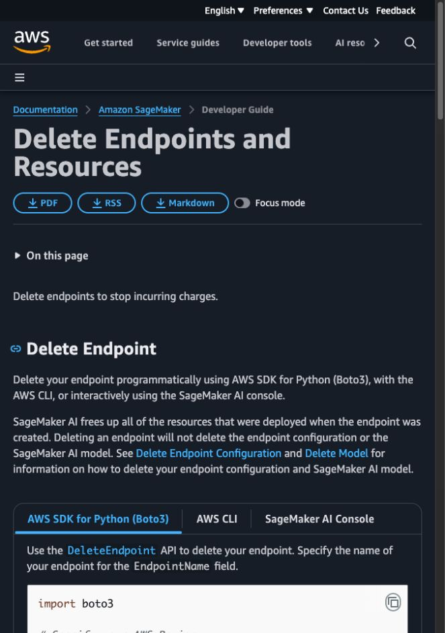
클라우드 MLOps · 15주차
AWS 화면으로 가는 길
콘솔 이동 경로
Cost Explorer와 서비스별 리소스 목록
화면에서 확인할 것
• 리전과 계정/역할
• 리소스 이름과 상태
• 비용이 발생하는 실행 자원
• 작업 뒤 중지·삭제 여부
콘솔 열기
AWS 공식 문서
화면 모양은 바뀔 수 있습니다. 버튼 위치보다 메뉴 이름과 리소스 상태를 기준으로 찾습니다.
Notes:
[Sources]
- https://docs.aws.amazon.com/sagemaker/latest/dg/realtime-endpoints-delete-resources.html
- https://console.aws.amazon.com/costmanagement/home#/cost-explorer
- AWS 공식 문서 화면 캡처, 2026-08-24

Slide 28
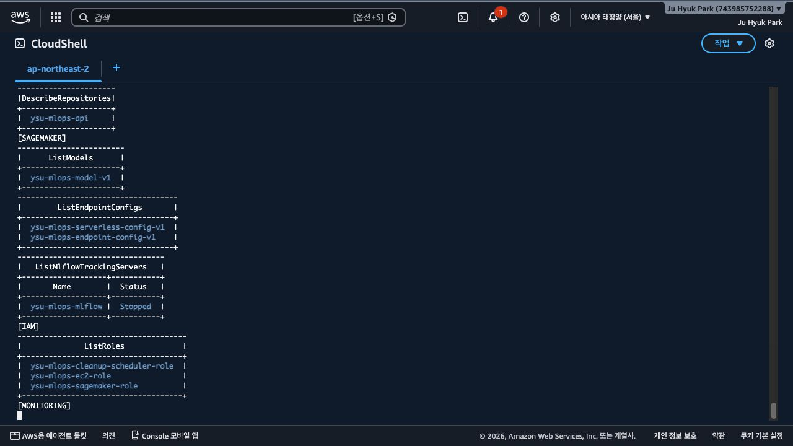
클라우드 MLOps · 15주차
실습 화면 01: 삭제 대상 사전 점검
콘솔 이동 경로
CloudShell → ysu-mlops 접두사별 리소스 목록 조회
화면에서 확인할 것
• SageMaker, IAM, CloudWatch 삭제 대상을 정확한 이름으로 기록한다.
실습 원칙
• 메뉴 이름과 리소스 상태를 기준으로 찾습니다.
AWS 콘솔 열기
AWS 공식 문서
실제 AWS 콘솔 화면 · 서울 리전 · 2026-08-24 · 계정 번호 영역 제외
Notes:
[강사 안내]
- 경로: CloudShell → ysu-mlops 접두사별 리소스 목록 조회
- 확인: SageMaker, IAM, CloudWatch 삭제 대상을 정확한 이름으로 기록한다.
[Sources]
- https://ap-northeast-2.console.aws.amazon.com/cloudshell/home?region=ap-northeast-2
- https://docs.aws.amazon.com/sagemaker/latest/dg/realtime-endpoints-delete-resources.html
- 실제 AWS 콘솔 캡처, 2026-08-24

Slide 29
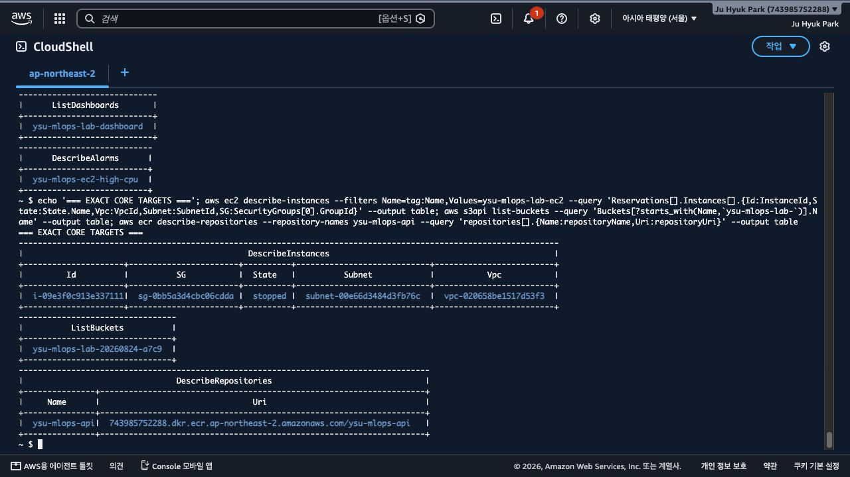
클라우드 MLOps · 15주차
실습 화면 02: 핵심 자원 ID 최종 확인
콘솔 이동 경로
CloudShell → EC2·S3·ECR 상세 조회
화면에서 확인할 것
• 인스턴스·VPC·서브넷·보안 그룹 ID와 버킷·저장소 이름을 다시 확인한다.
실습 원칙
• 메뉴 이름과 리소스 상태를 기준으로 찾습니다.
AWS 콘솔 열기
AWS 공식 문서
실제 AWS 콘솔 화면 · 서울 리전 · 2026-08-24 · 계정 번호 영역 제외
Notes:
[강사 안내]
- 경로: CloudShell → EC2·S3·ECR 상세 조회
- 확인: 인스턴스·VPC·서브넷·보안 그룹 ID와 버킷·저장소 이름을 다시 확인한다.
[Sources]
- https://ap-northeast-2.console.aws.amazon.com/cloudshell/home?region=ap-northeast-2
- https://docs.aws.amazon.com/sagemaker/latest/dg/realtime-endpoints-delete-resources.html
- 실제 AWS 콘솔 캡처, 2026-08-24

Slide 30
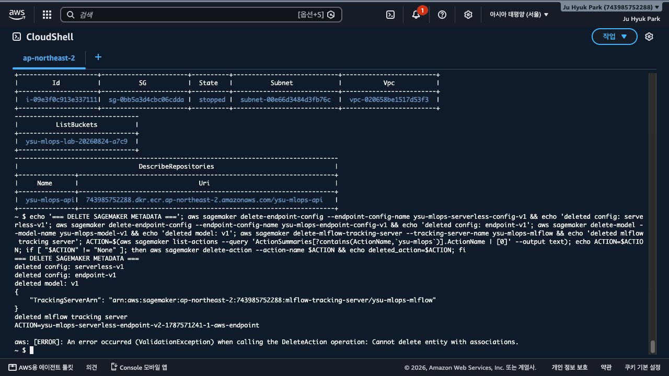
클라우드 MLOps · 15주차
실습 화면 03: SageMaker 모델·구성·MLflow 삭제
콘솔 이동 경로
CloudShell → sagemaker delete-endpoint-config·delete-model·delete-mlflow-tracking-server
화면에서 확인할 것
• 모델과 구성은 삭제됐지만 계보 Action은 연관 관계 때문에 막힌 것을 확인한다.
실습 원칙
• 메뉴 이름과 리소스 상태를 기준으로 찾습니다.
AWS 콘솔 열기
AWS 공식 문서
실제 AWS 콘솔 화면 · 서울 리전 · 2026-08-24 · 계정 번호 영역 제외
Notes:
[강사 안내]
- 경로: CloudShell → sagemaker delete-endpoint-config·delete-model·delete-mlflow-tracking-server
- 확인: 모델과 구성은 삭제됐지만 계보 Action은 연관 관계 때문에 막힌 것을 확인한다.
[Sources]
- https://ap-northeast-2.console.aws.amazon.com/cloudshell/home?region=ap-northeast-2
- https://docs.aws.amazon.com/sagemaker/latest/dg/realtime-endpoints-delete-resources.html
- 실제 AWS 콘솔 캡처, 2026-08-24

Slide 31
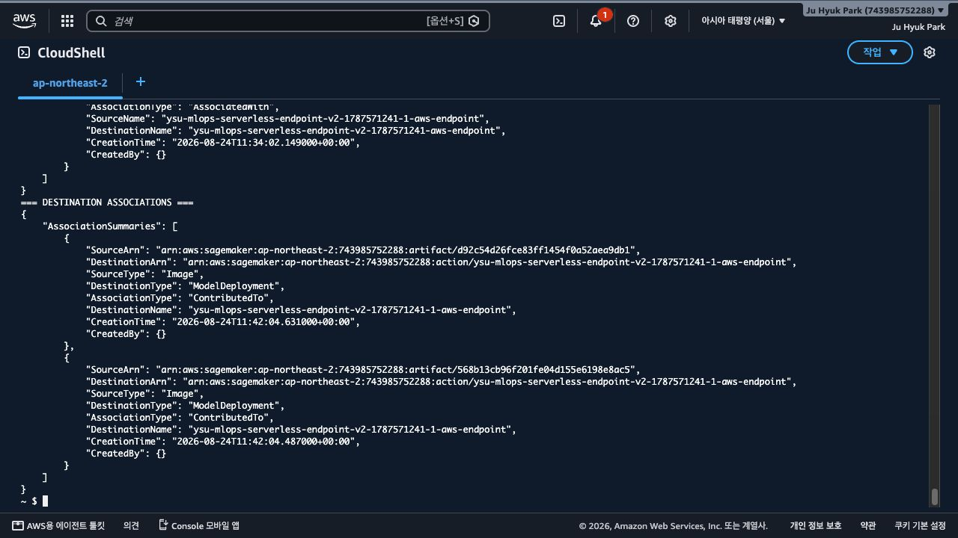
클라우드 MLOps · 15주차
실습 화면 04: SageMaker Action 연관 관계 오류
콘솔 이동 경로
CloudShell → sagemaker list-associations
화면에서 확인할 것
• Action이 다른 Action·Image Artifact와 연결되어 바로 삭제되지 않는 이유를 읽는다.
실습 원칙
• 메뉴 이름과 리소스 상태를 기준으로 찾습니다.
AWS 콘솔 열기
AWS 공식 문서
실제 AWS 콘솔 화면 · 서울 리전 · 2026-08-24 · 계정 번호 영역 제외
Notes:
[강사 안내]
- 경로: CloudShell → sagemaker list-associations
- 확인: Action이 다른 Action·Image Artifact와 연결되어 바로 삭제되지 않는 이유를 읽는다.
[Sources]
- https://ap-northeast-2.console.aws.amazon.com/cloudshell/home?region=ap-northeast-2
- https://docs.aws.amazon.com/sagemaker/latest/dg/realtime-endpoints-delete-resources.html
- 실제 AWS 콘솔 캡처, 2026-08-24

Slide 32
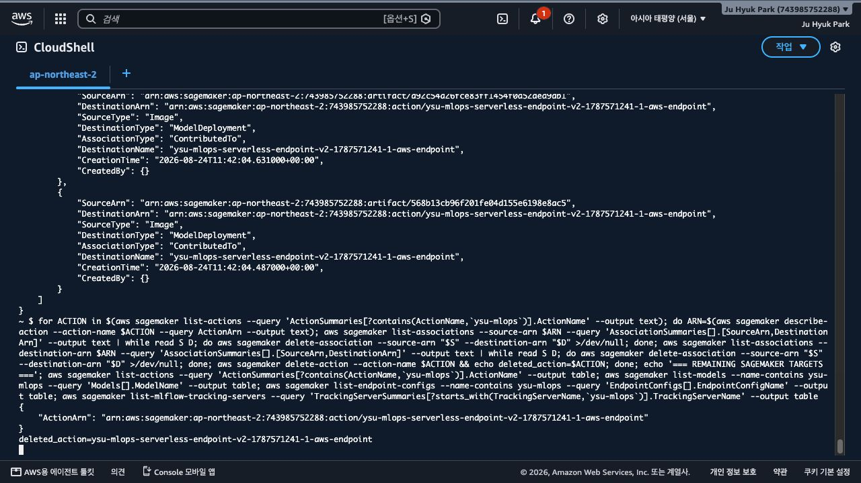
클라우드 MLOps · 15주차
실습 화면 05: 연관 관계 해제 후 Action 삭제
콘솔 이동 경로
CloudShell → delete-association → delete-action
화면에서 확인할 것
• 연관 관계를 먼저 지운 뒤 세 개의 ysu-mlops Action이 삭제되는지 확인한다.
실습 원칙
• 메뉴 이름과 리소스 상태를 기준으로 찾습니다.
AWS 콘솔 열기
AWS 공식 문서
실제 AWS 콘솔 화면 · 서울 리전 · 2026-08-24 · 계정 번호 영역 제외
Notes:
[강사 안내]
- 경로: CloudShell → delete-association → delete-action
- 확인: 연관 관계를 먼저 지운 뒤 세 개의 ysu-mlops Action이 삭제되는지 확인한다.
[Sources]
- https://ap-northeast-2.console.aws.amazon.com/cloudshell/home?region=ap-northeast-2
- https://docs.aws.amazon.com/sagemaker/latest/dg/realtime-endpoints-delete-resources.html
- 실제 AWS 콘솔 캡처, 2026-08-24

Slide 33
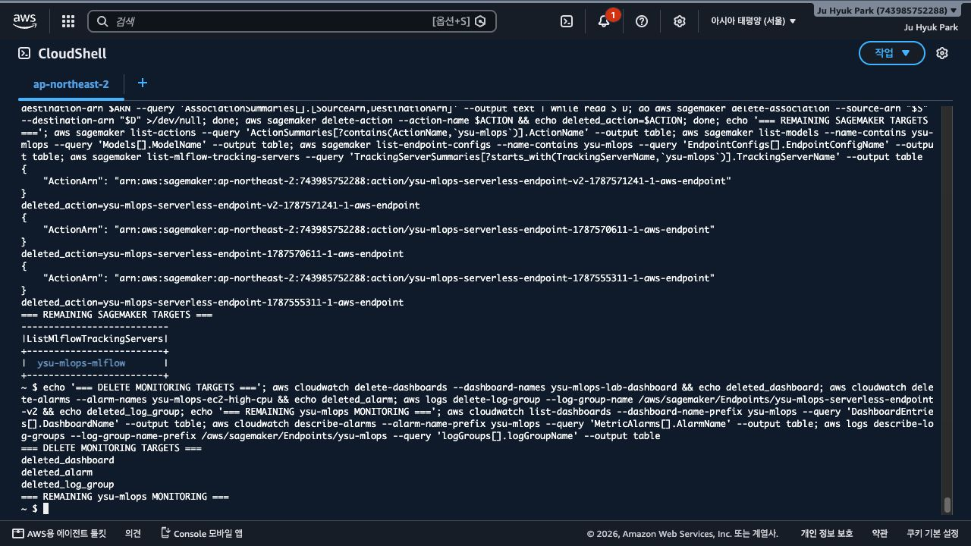
클라우드 MLOps · 15주차
실습 화면 06: CloudWatch 수업 자원 삭제
콘솔 이동 경로
CloudShell → delete-dashboards·delete-alarms·delete-log-group
화면에서 확인할 것
• 대시보드·경보·SageMaker 로그 그룹의 잔여 목록이 비었는지 확인한다.
실습 원칙
• 메뉴 이름과 리소스 상태를 기준으로 찾습니다.
AWS 콘솔 열기
AWS 공식 문서
실제 AWS 콘솔 화면 · 서울 리전 · 2026-08-24 · 계정 번호 영역 제외
Notes:
[강사 안내]
- 경로: CloudShell → delete-dashboards·delete-alarms·delete-log-group
- 확인: 대시보드·경보·SageMaker 로그 그룹의 잔여 목록이 비었는지 확인한다.
[Sources]
- https://ap-northeast-2.console.aws.amazon.com/cloudshell/home?region=ap-northeast-2
- https://docs.aws.amazon.com/sagemaker/latest/dg/realtime-endpoints-delete-resources.html
- 실제 AWS 콘솔 캡처, 2026-08-24

Slide 34
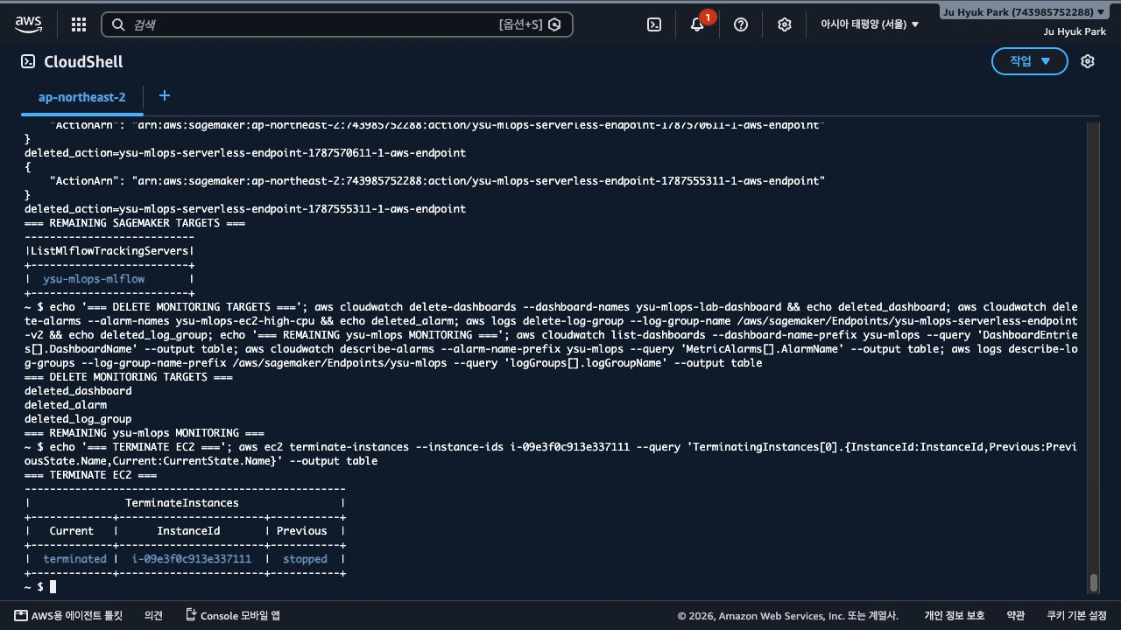
클라우드 MLOps · 15주차
실습 화면 07: EC2 인스턴스 종료 요청
콘솔 이동 경로
EC2 → Instances → Instance state → Terminate instance
화면에서 확인할 것
• stopped를 최종 정리로 보지 않고 terminated로 바꾼다.
실습 원칙
• 메뉴 이름과 리소스 상태를 기준으로 찾습니다.
AWS 콘솔 열기
AWS 공식 문서
실제 AWS 콘솔 화면 · 서울 리전 · 2026-08-24 · 계정 번호 영역 제외
Notes:
[강사 안내]
- 경로: EC2 → Instances → Instance state → Terminate instance
- 확인: stopped를 최종 정리로 보지 않고 terminated로 바꾼다.
[Sources]
- https://ap-northeast-2.console.aws.amazon.com/ec2/home?region=ap-northeast-2#Instances:
- https://docs.aws.amazon.com/sagemaker/latest/dg/realtime-endpoints-delete-resources.html
- 실제 AWS 콘솔 캡처, 2026-08-24

Slide 35
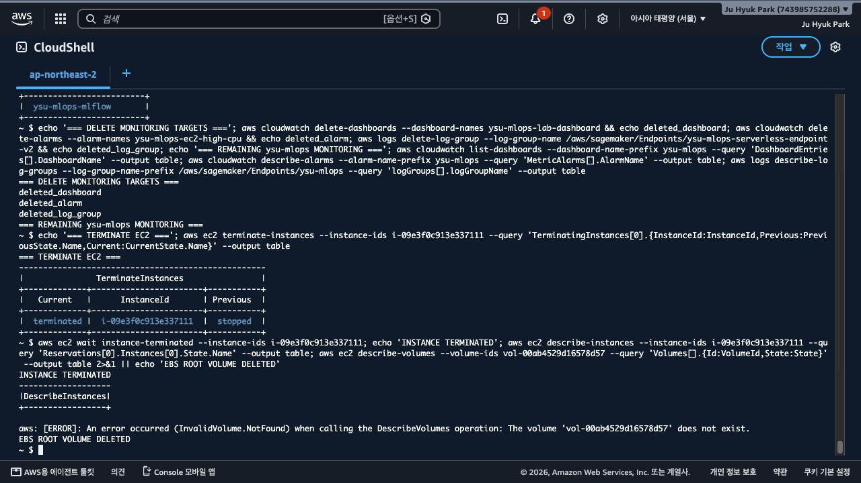
클라우드 MLOps · 15주차
실습 화면 08: EC2 종료와 EBS 삭제 확인
콘솔 이동 경로
CloudShell → ec2 wait instance-terminated·describe-volumes
화면에서 확인할 것
• 인스턴스 terminated와 루트 볼륨 NotFound를 함께 확인한다.
실습 원칙
• 메뉴 이름과 리소스 상태를 기준으로 찾습니다.
AWS 콘솔 열기
AWS 공식 문서
실제 AWS 콘솔 화면 · 서울 리전 · 2026-08-24 · 계정 번호 영역 제외
Notes:
[강사 안내]
- 경로: CloudShell → ec2 wait instance-terminated·describe-volumes
- 확인: 인스턴스 terminated와 루트 볼륨 NotFound를 함께 확인한다.
[Sources]
- https://ap-northeast-2.console.aws.amazon.com/cloudshell/home?region=ap-northeast-2
- https://docs.aws.amazon.com/sagemaker/latest/dg/realtime-endpoints-delete-resources.html
- 실제 AWS 콘솔 캡처, 2026-08-24

Slide 36
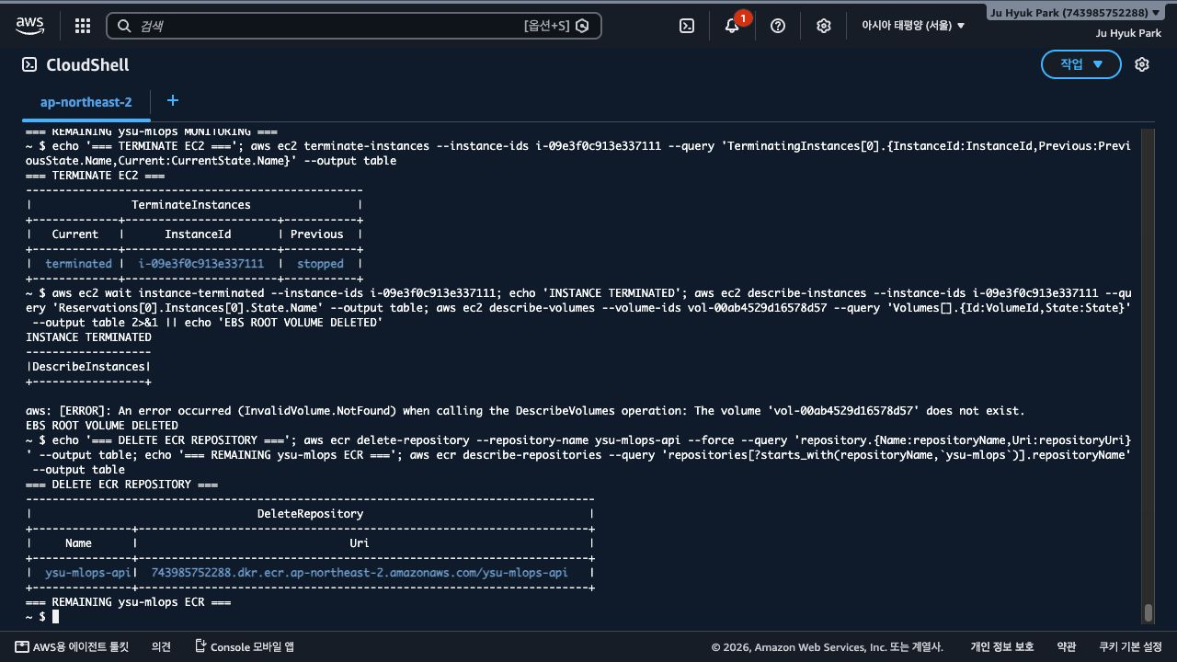
클라우드 MLOps · 15주차
실습 화면 09: ECR 저장소 강제 삭제
콘솔 이동 경로
CloudShell → ecr delete-repository --force
화면에서 확인할 것
• 1.0·1.1·1.2·릴리스 태그가 든 저장소 이름과 URI를 확인한 뒤 삭제한다.
실습 원칙
• 메뉴 이름과 리소스 상태를 기준으로 찾습니다.
AWS 콘솔 열기
AWS 공식 문서
실제 AWS 콘솔 화면 · 서울 리전 · 2026-08-24 · 계정 번호 영역 제외
Notes:
[강사 안내]
- 경로: CloudShell → ecr delete-repository --force
- 확인: 1.0·1.1·1.2·릴리스 태그가 든 저장소 이름과 URI를 확인한 뒤 삭제한다.
[Sources]
- https://ap-northeast-2.console.aws.amazon.com/cloudshell/home?region=ap-northeast-2
- https://docs.aws.amazon.com/sagemaker/latest/dg/realtime-endpoints-delete-resources.html
- 실제 AWS 콘솔 캡처, 2026-08-24

Slide 37
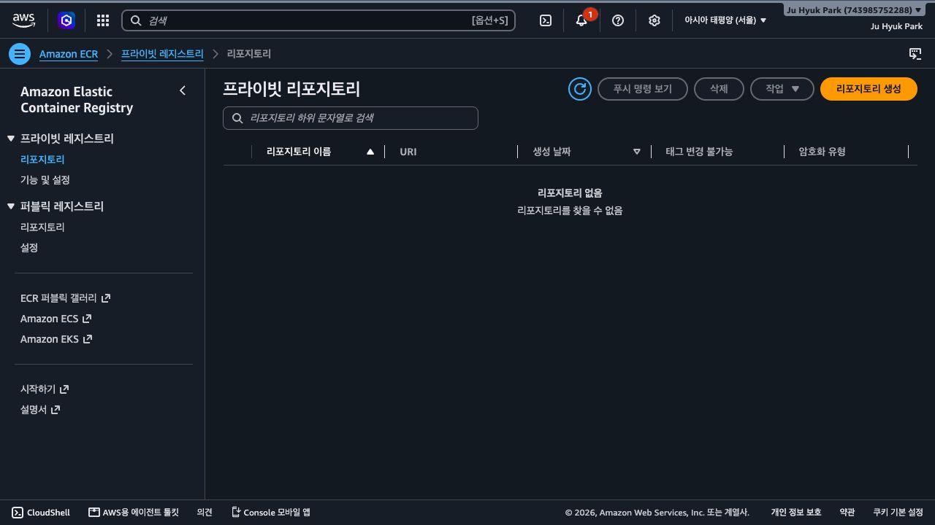
클라우드 MLOps · 15주차
실습 화면 10: ECR 저장소 0건
콘솔 이동 경로
Amazon ECR → Private registry → Repositories
화면에서 확인할 것
• 리포지토리 없음 문구를 콘솔에서 확인한다.
실습 원칙
• 메뉴 이름과 리소스 상태를 기준으로 찾습니다.
AWS 콘솔 열기
AWS 공식 문서
실제 AWS 콘솔 화면 · 서울 리전 · 2026-08-24 · 계정 번호 영역 제외
Notes:
[강사 안내]
- 경로: Amazon ECR → Private registry → Repositories
- 확인: 리포지토리 없음 문구를 콘솔에서 확인한다.
[Sources]
- https://ap-northeast-2.console.aws.amazon.com/ecr/private-registry/repositories?region=ap-northeast-2
- https://docs.aws.amazon.com/sagemaker/latest/dg/realtime-endpoints-delete-resources.html
- 실제 AWS 콘솔 캡처, 2026-08-24

Slide 38
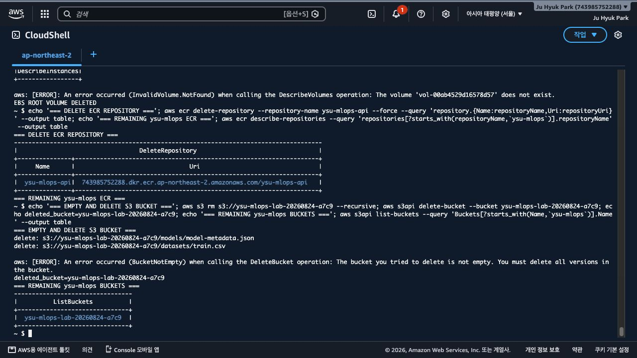
클라우드 MLOps · 15주차
실습 화면 11: S3 버킷 첫 삭제 실패
콘솔 이동 경로
CloudShell → s3 rm --recursive → s3api delete-bucket
화면에서 확인할 것
• 현재 객체만 지워도 이전 버전이 남아 BucketNotEmpty가 발생하는지 확인한다.
실습 원칙
• 메뉴 이름과 리소스 상태를 기준으로 찾습니다.
AWS 콘솔 열기
AWS 공식 문서
실제 AWS 콘솔 화면 · 서울 리전 · 2026-08-24 · 계정 번호 영역 제외
Notes:
[강사 안내]
- 경로: CloudShell → s3 rm --recursive → s3api delete-bucket
- 확인: 현재 객체만 지워도 이전 버전이 남아 BucketNotEmpty가 발생하는지 확인한다.
[Sources]
- https://ap-northeast-2.console.aws.amazon.com/cloudshell/home?region=ap-northeast-2
- https://docs.aws.amazon.com/sagemaker/latest/dg/realtime-endpoints-delete-resources.html
- 실제 AWS 콘솔 캡처, 2026-08-24

Slide 39
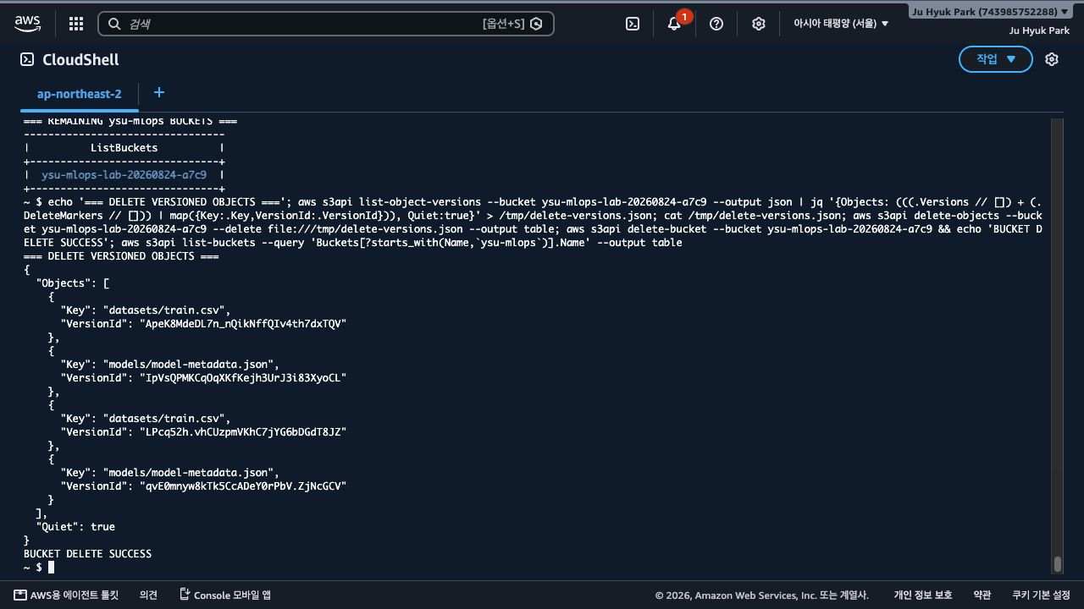
클라우드 MLOps · 15주차
실습 화면 12: 버전 객체와 삭제 마커 제거
콘솔 이동 경로
CloudShell → list-object-versions → delete-objects → delete-bucket
화면에서 확인할 것
• VersionId 네 개를 제거한 뒤 BUCKET DELETE SUCCESS가 표시되는지 확인한다.
실습 원칙
• 메뉴 이름과 리소스 상태를 기준으로 찾습니다.
AWS 콘솔 열기
AWS 공식 문서
실제 AWS 콘솔 화면 · 서울 리전 · 2026-08-24 · 계정 번호 영역 제외
Notes:
[강사 안내]
- 경로: CloudShell → list-object-versions → delete-objects → delete-bucket
- 확인: VersionId 네 개를 제거한 뒤 BUCKET DELETE SUCCESS가 표시되는지 확인한다.
[Sources]
- https://ap-northeast-2.console.aws.amazon.com/cloudshell/home?region=ap-northeast-2
- https://docs.aws.amazon.com/sagemaker/latest/dg/realtime-endpoints-delete-resources.html
- 실제 AWS 콘솔 캡처, 2026-08-24

Slide 40
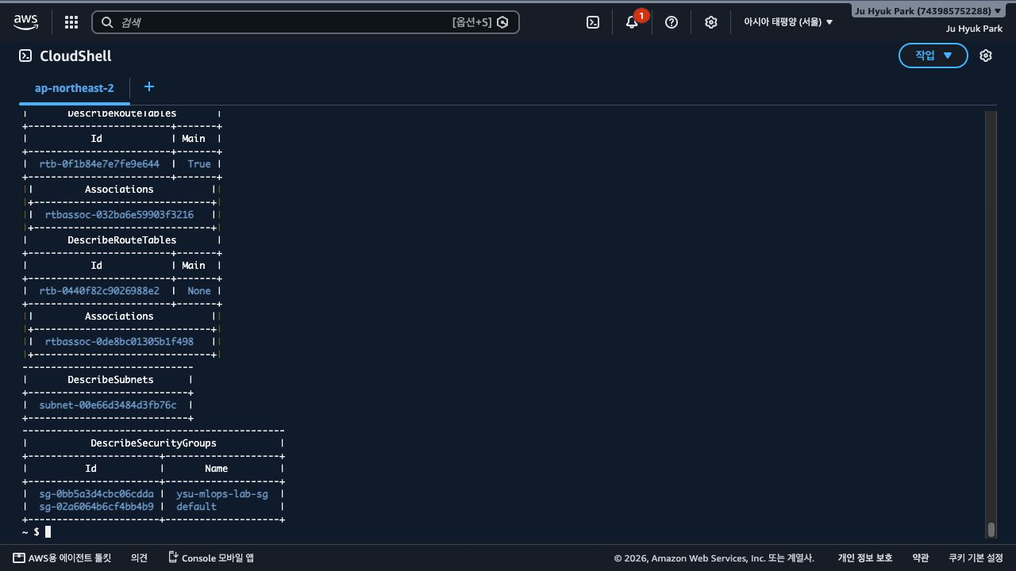
클라우드 MLOps · 15주차
실습 화면 13: VPC 의존성 확인
콘솔 이동 경로
CloudShell → 인터넷 게이트웨이·라우팅·ENI·서브넷·보안 그룹 조회
화면에서 확인할 것
• 기본 라우팅 테이블과 사용자 라우팅 테이블을 구분해 삭제 순서를 정한다.
실습 원칙
• 메뉴 이름과 리소스 상태를 기준으로 찾습니다.
AWS 콘솔 열기
AWS 공식 문서
실제 AWS 콘솔 화면 · 서울 리전 · 2026-08-24 · 계정 번호 영역 제외
Notes:
[강사 안내]
- 경로: CloudShell → 인터넷 게이트웨이·라우팅·ENI·서브넷·보안 그룹 조회
- 확인: 기본 라우팅 테이블과 사용자 라우팅 테이블을 구분해 삭제 순서를 정한다.
[Sources]
- https://ap-northeast-2.console.aws.amazon.com/cloudshell/home?region=ap-northeast-2
- https://docs.aws.amazon.com/sagemaker/latest/dg/realtime-endpoints-delete-resources.html
- 실제 AWS 콘솔 캡처, 2026-08-24

Slide 41
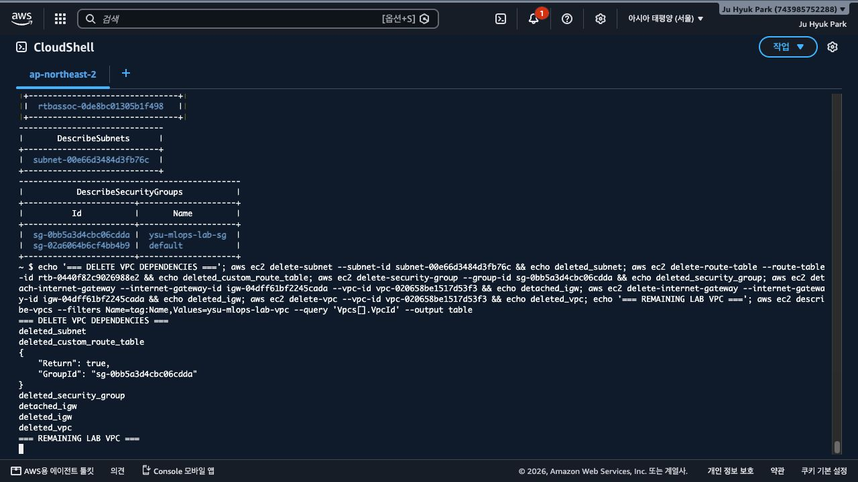
클라우드 MLOps · 15주차
실습 화면 14: VPC와 의존 자원 삭제
콘솔 이동 경로
CloudShell → 서브넷 → 사용자 라우팅 → 보안 그룹 → IGW → VPC 삭제
화면에서 확인할 것
• 의존성이 작은 자원부터 지운 뒤 VPC 잔여 목록이 비는지 확인한다.
실습 원칙
• 메뉴 이름과 리소스 상태를 기준으로 찾습니다.
AWS 콘솔 열기
AWS 공식 문서
실제 AWS 콘솔 화면 · 서울 리전 · 2026-08-24 · 계정 번호 영역 제외
Notes:
[강사 안내]
- 경로: CloudShell → 서브넷 → 사용자 라우팅 → 보안 그룹 → IGW → VPC 삭제
- 확인: 의존성이 작은 자원부터 지운 뒤 VPC 잔여 목록이 비는지 확인한다.
[Sources]
- https://ap-northeast-2.console.aws.amazon.com/cloudshell/home?region=ap-northeast-2
- https://docs.aws.amazon.com/sagemaker/latest/dg/realtime-endpoints-delete-resources.html
- 실제 AWS 콘솔 캡처, 2026-08-24

Slide 42
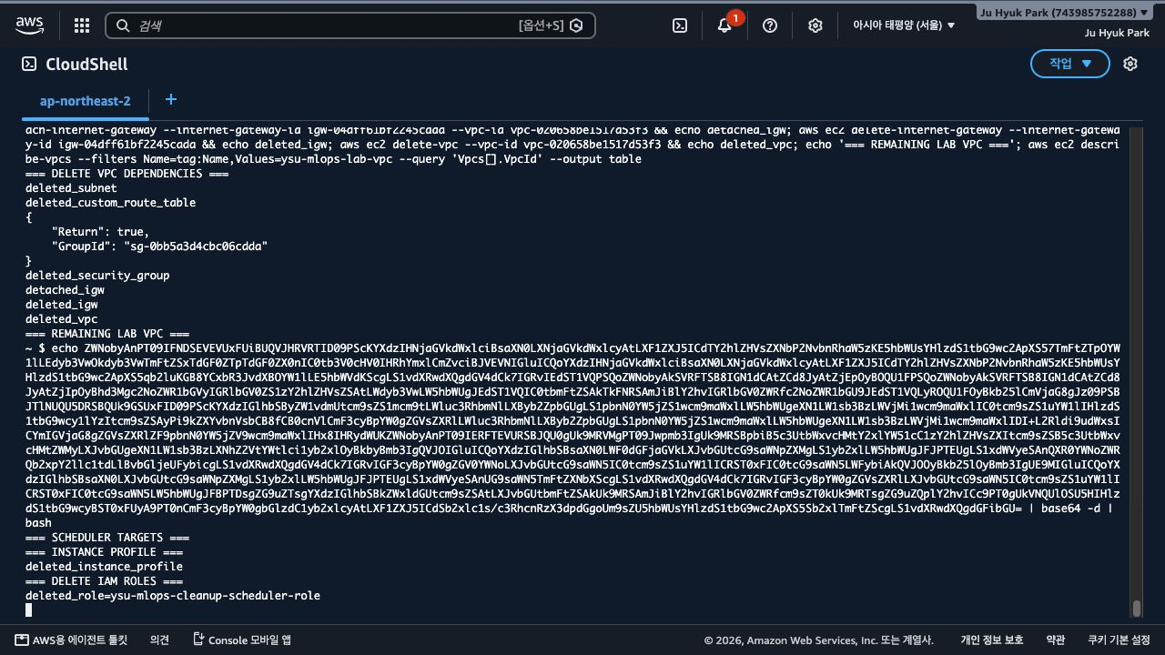
클라우드 MLOps · 15주차
실습 화면 15: 스케줄·인스턴스 프로파일·IAM 역할 삭제
콘솔 이동 경로
CloudShell → scheduler·iam 역할 정리
화면에서 확인할 것
• 관리형 정책 분리, 인라인 정책 삭제, 인스턴스 프로파일 삭제 뒤 역할을 삭제한다.
실습 원칙
• 메뉴 이름과 리소스 상태를 기준으로 찾습니다.
AWS 콘솔 열기
AWS 공식 문서
실제 AWS 콘솔 화면 · 서울 리전 · 2026-08-24 · 계정 번호 영역 제외
Notes:
[강사 안내]
- 경로: CloudShell → scheduler·iam 역할 정리
- 확인: 관리형 정책 분리, 인라인 정책 삭제, 인스턴스 프로파일 삭제 뒤 역할을 삭제한다.
[Sources]
- https://ap-northeast-2.console.aws.amazon.com/cloudshell/home?region=ap-northeast-2
- https://docs.aws.amazon.com/sagemaker/latest/dg/realtime-endpoints-delete-resources.html
- 실제 AWS 콘솔 캡처, 2026-08-24

Slide 43
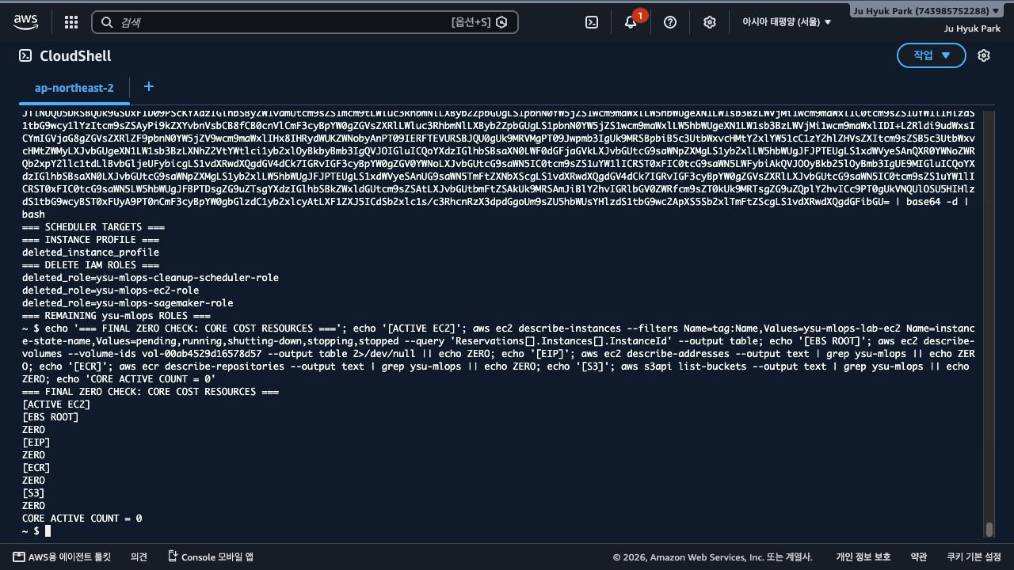
클라우드 MLOps · 15주차
실습 화면 16: 핵심 비용 자원 최종 0건
콘솔 이동 경로
CloudShell → EC2·EBS·EIP·ECR·S3 최종 조회
화면에서 확인할 것
• 각 항목 ZERO와 CORE ACTIVE COUNT 0을 확인한다.
실습 원칙
• 메뉴 이름과 리소스 상태를 기준으로 찾습니다.
AWS 콘솔 열기
AWS 공식 문서
실제 AWS 콘솔 화면 · 서울 리전 · 2026-08-24 · 계정 번호 영역 제외
Notes:
[강사 안내]
- 경로: CloudShell → EC2·EBS·EIP·ECR·S3 최종 조회
- 확인: 각 항목 ZERO와 CORE ACTIVE COUNT 0을 확인한다.
[Sources]
- https://ap-northeast-2.console.aws.amazon.com/cloudshell/home?region=ap-northeast-2
- https://docs.aws.amazon.com/sagemaker/latest/dg/realtime-endpoints-delete-resources.html
- 실제 AWS 콘솔 캡처, 2026-08-24

Slide 44
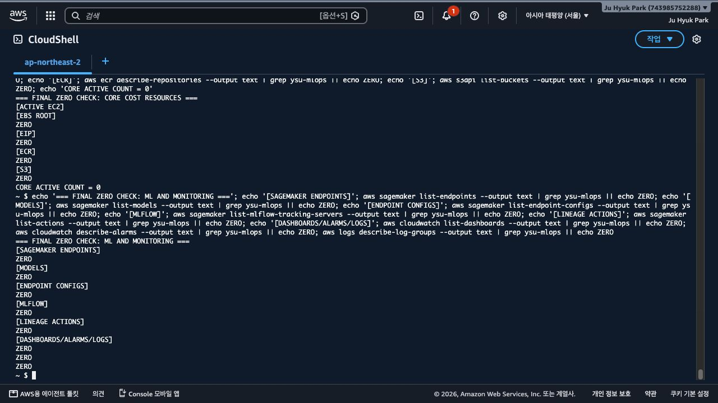
클라우드 MLOps · 15주차
실습 화면 17: ML·모니터링 자원 최종 0건
콘솔 이동 경로
CloudShell → SageMaker·CloudWatch·Logs 최종 조회
화면에서 확인할 것
• 엔드포인트·모델·구성·MLflow·Action·대시보드·경보·로그가 모두 ZERO인지 확인한다.
실습 원칙
• 메뉴 이름과 리소스 상태를 기준으로 찾습니다.
AWS 콘솔 열기
AWS 공식 문서
실제 AWS 콘솔 화면 · 서울 리전 · 2026-08-24 · 계정 번호 영역 제외
Notes:
[강사 안내]
- 경로: CloudShell → SageMaker·CloudWatch·Logs 최종 조회
- 확인: 엔드포인트·모델·구성·MLflow·Action·대시보드·경보·로그가 모두 ZERO인지 확인한다.
[Sources]
- https://ap-northeast-2.console.aws.amazon.com/cloudshell/home?region=ap-northeast-2
- https://docs.aws.amazon.com/sagemaker/latest/dg/realtime-endpoints-delete-resources.html
- 실제 AWS 콘솔 캡처, 2026-08-24

Slide 45
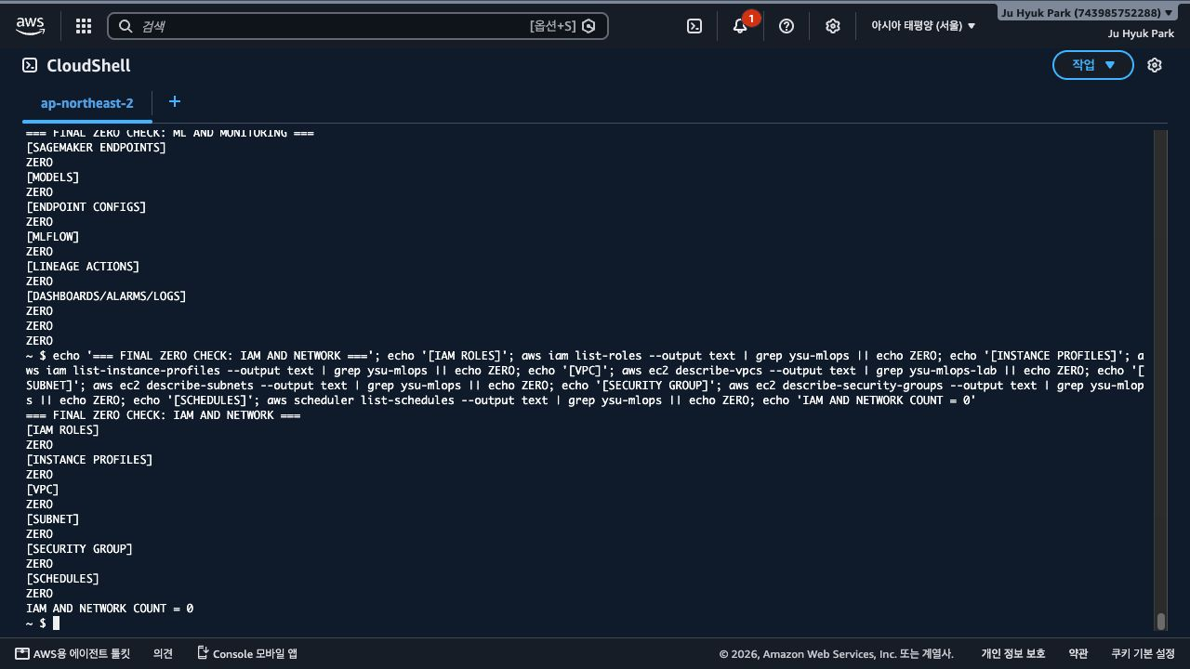
클라우드 MLOps · 15주차
실습 화면 18: IAM·네트워크 자원 최종 0건
콘솔 이동 경로
CloudShell → IAM·VPC·Subnet·Security Group·Scheduler 최종 조회
화면에서 확인할 것
• 모든 항목 ZERO와 IAM AND NETWORK COUNT 0을 확인한다.
실습 원칙
• 메뉴 이름과 리소스 상태를 기준으로 찾습니다.
AWS 콘솔 열기
AWS 공식 문서
실제 AWS 콘솔 화면 · 서울 리전 · 2026-08-24 · 계정 번호 영역 제외
Notes:
[강사 안내]
- 경로: CloudShell → IAM·VPC·Subnet·Security Group·Scheduler 최종 조회
- 확인: 모든 항목 ZERO와 IAM AND NETWORK COUNT 0을 확인한다.
[Sources]
- https://ap-northeast-2.console.aws.amazon.com/cloudshell/home?region=ap-northeast-2
- https://docs.aws.amazon.com/sagemaker/latest/dg/realtime-endpoints-delete-resources.html
- 실제 AWS 콘솔 캡처, 2026-08-24

Slide 46
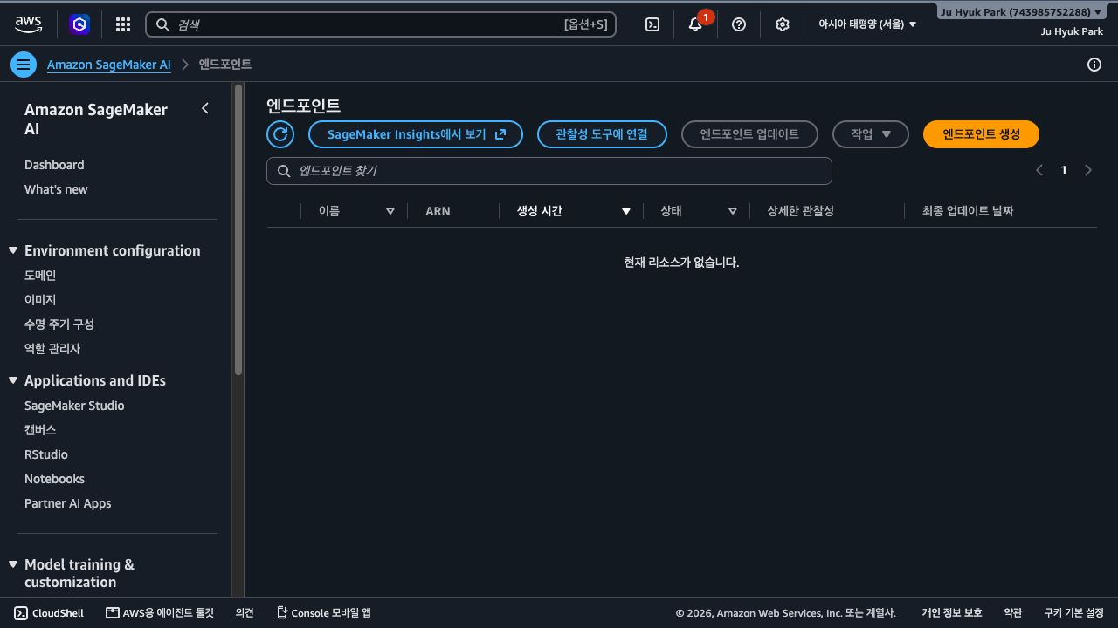
클라우드 MLOps · 15주차
실습 화면 19: SageMaker 엔드포인트 0건
콘솔 이동 경로
SageMaker AI → Deployments and inference → Endpoints
화면에서 확인할 것
• 현재 리소스가 없습니다 문구를 최종 발표 증거로 저장한다.
실습 원칙
• 메뉴 이름과 리소스 상태를 기준으로 찾습니다.
AWS 콘솔 열기
AWS 공식 문서
실제 AWS 콘솔 화면 · 서울 리전 · 2026-08-24 · 계정 번호 영역 제외
Notes:
[강사 안내]
- 경로: SageMaker AI → Deployments and inference → Endpoints
- 확인: 현재 리소스가 없습니다 문구를 최종 발표 증거로 저장한다.
[Sources]
- https://ap-northeast-2.console.aws.amazon.com/sagemaker/home?region=ap-northeast-2#/endpoints
- https://docs.aws.amazon.com/sagemaker/latest/dg/realtime-endpoints-delete-resources.html
- 실제 AWS 콘솔 캡처, 2026-08-24

Slide 47
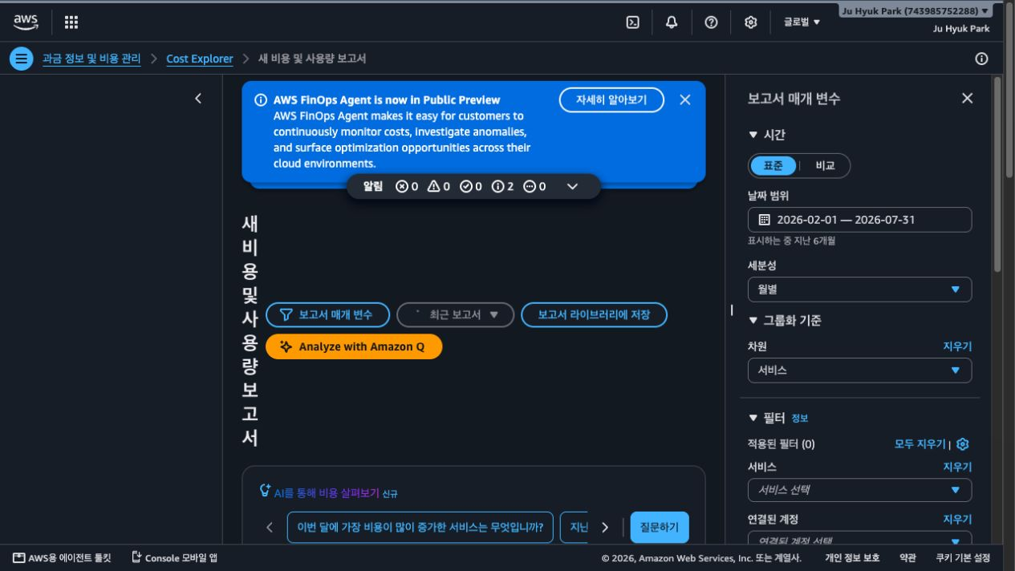
클라우드 MLOps · 15주차
실습 화면 20: 최종 비용 리뷰
콘솔 이동 경로
Billing and Cost Management → Cost Explorer
화면에서 확인할 것
• 기간·서비스 그룹화·비혼합 비용과 비용 데이터의 반영 지연 안내를 확인한다.
실습 원칙
• 메뉴 이름과 리소스 상태를 기준으로 찾습니다.
AWS 콘솔 열기
AWS 공식 문서
실제 AWS 콘솔 화면 · 서울 리전 · 2026-08-24 · 계정 번호 영역 제외
Notes:
[강사 안내]
- 경로: Billing and Cost Management → Cost Explorer
- 확인: 기간·서비스 그룹화·비혼합 비용과 비용 데이터의 반영 지연 안내를 확인한다.
[Sources]
- https://console.aws.amazon.com/costmanagement/home#/cost-explorer
- https://docs.aws.amazon.com/sagemaker/latest/dg/realtime-endpoints-delete-resources.html
- 실제 AWS 콘솔 캡처, 2026-08-24

